Slide 1
وحدات السعة في النظام المتري

Slide 3
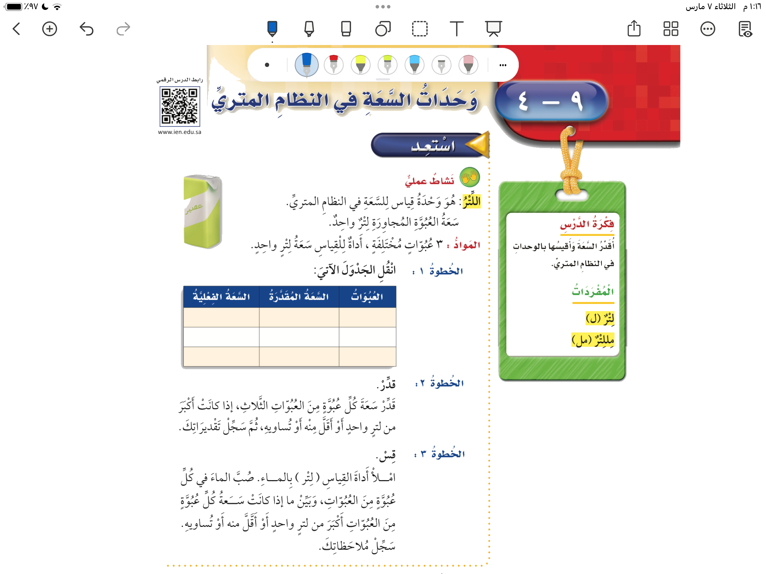

Slide 4


Slide 5
وحدات السعة في النظام المتري
صفحة ٢٨

Slide 6

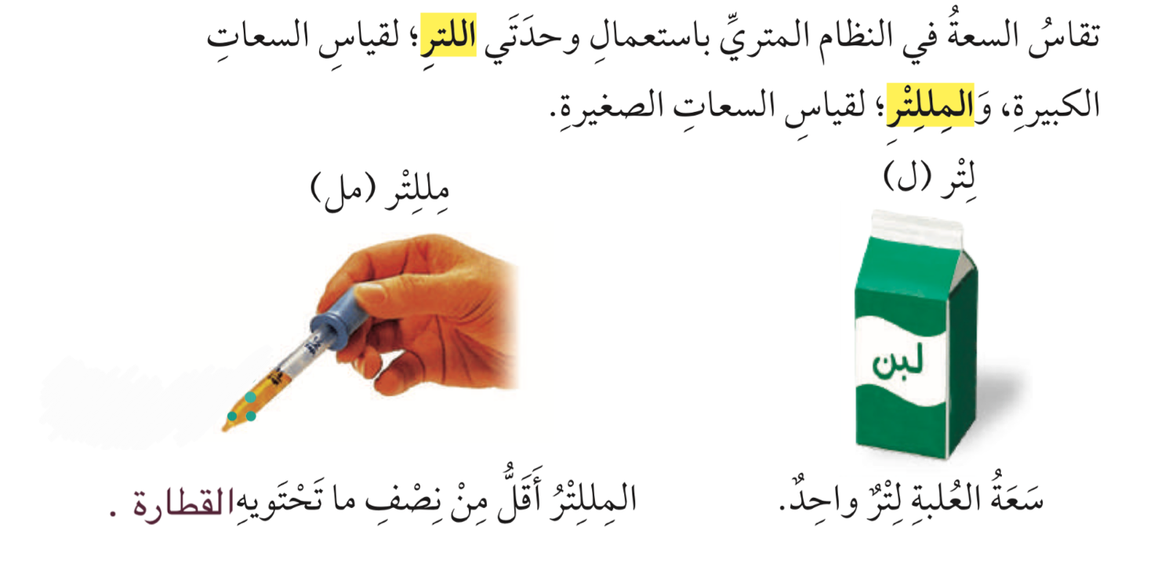
صفحة ٢٨

Slide 7
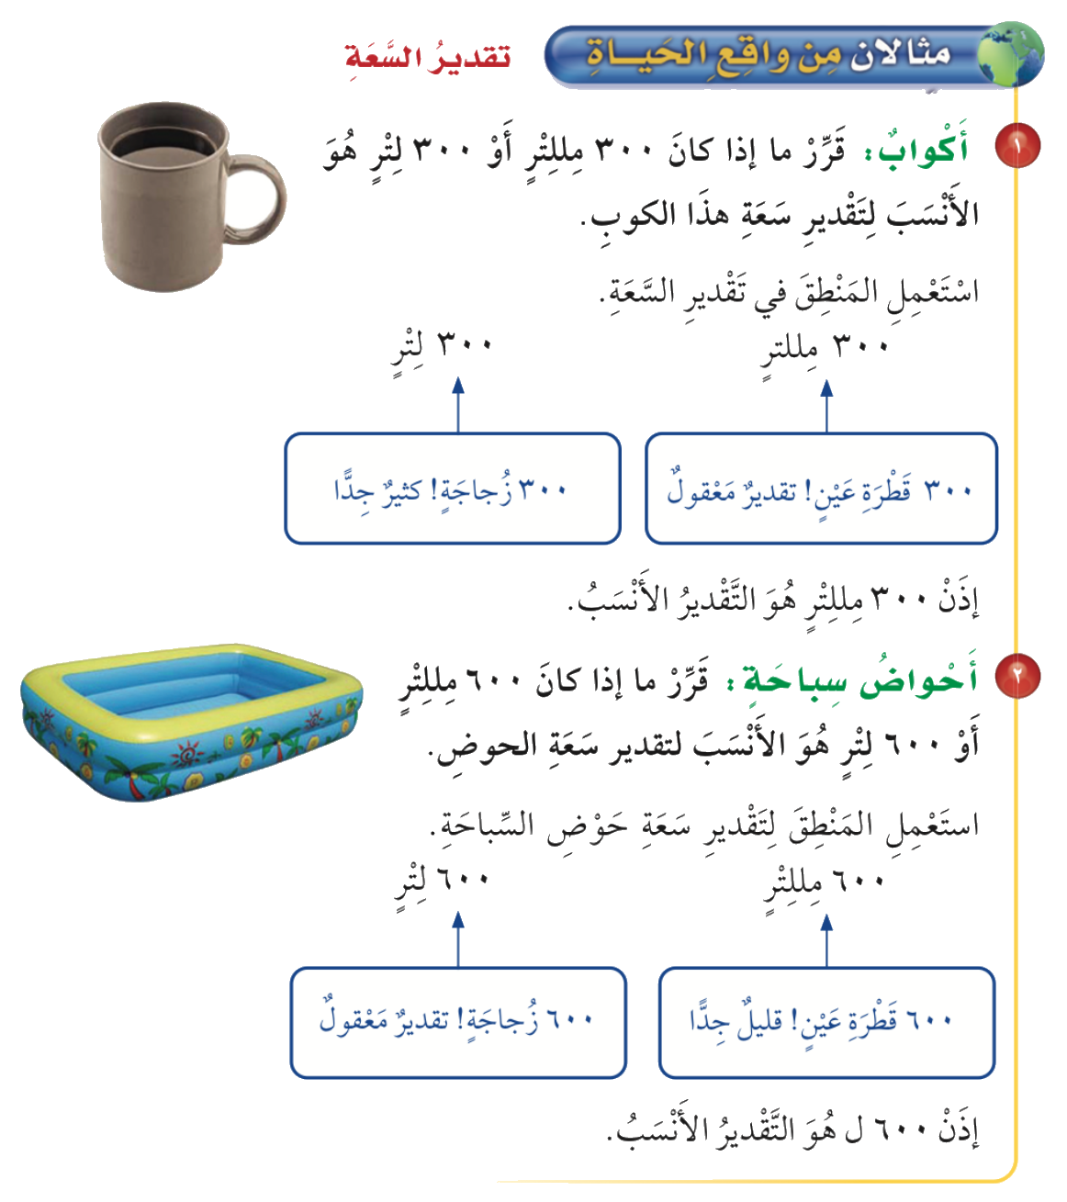
صفحة ٢٩

Slide 8
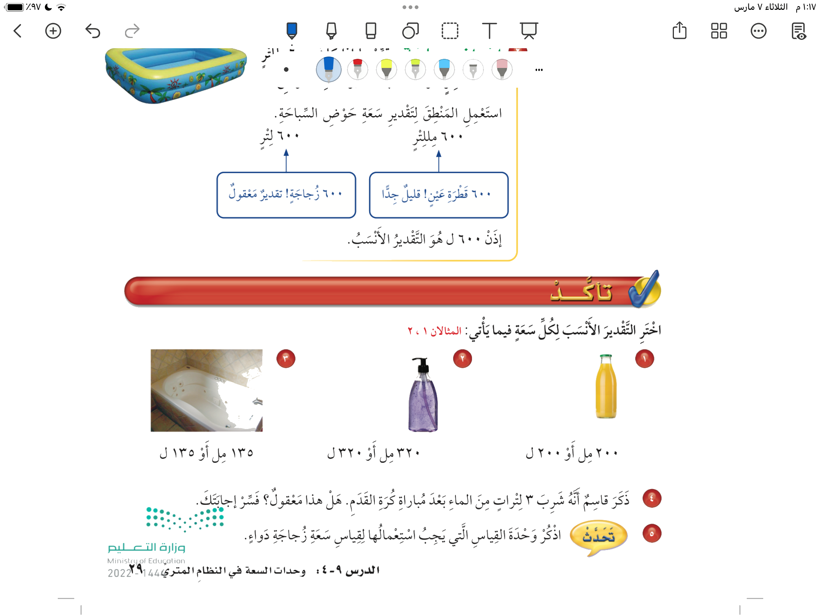
صفحة ٢٩

Slide 9
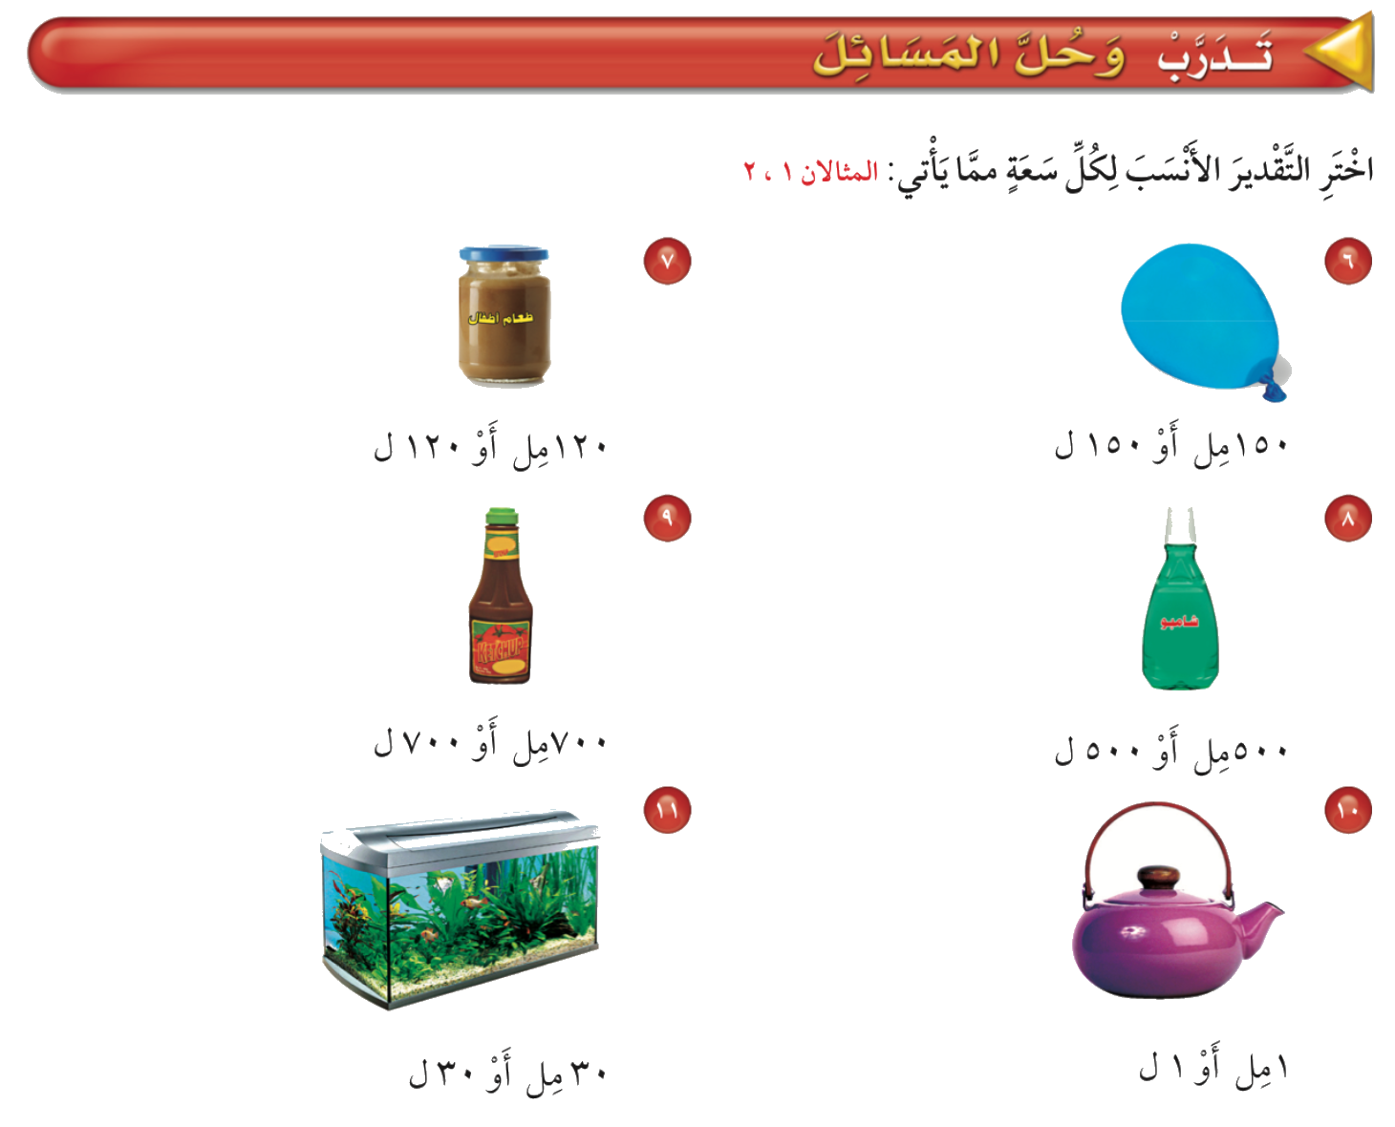
صفحة ٣٠

Slide 10
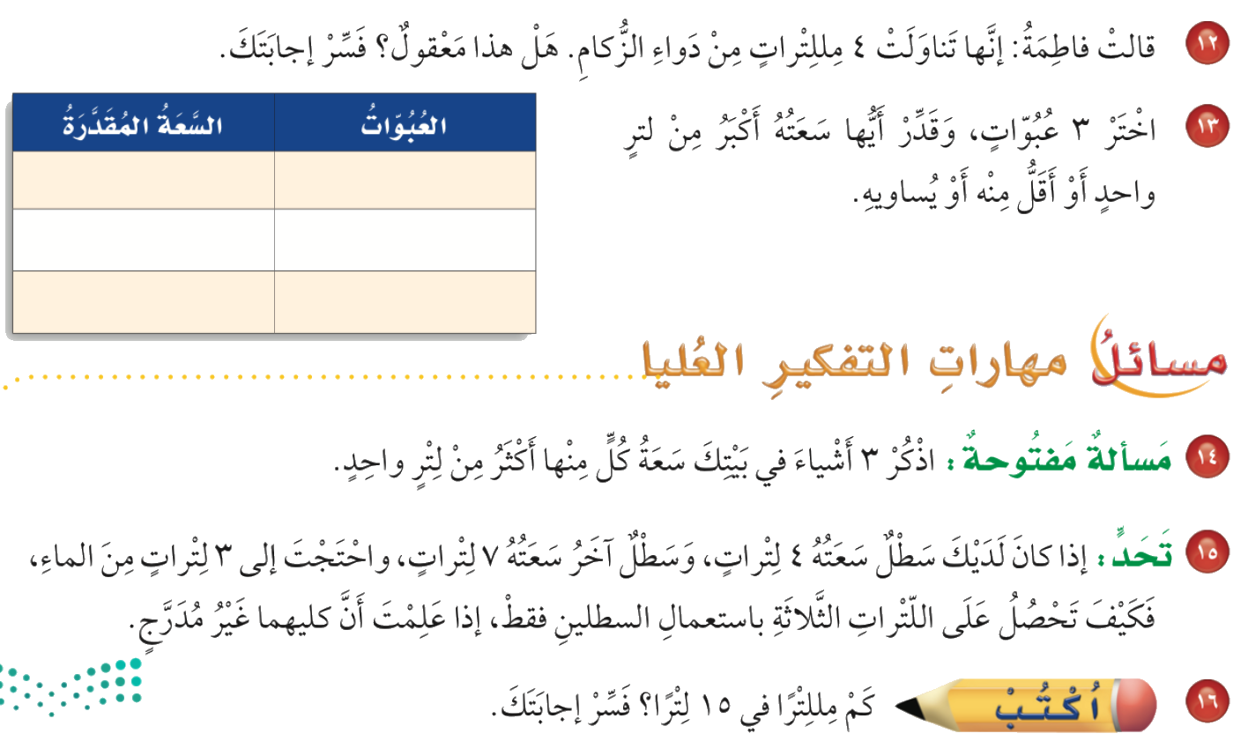
صفحة ٣٠

